Slide 1
Datenbanken
Informatik LK, Jhm
Notes:
1

Slide 2
Motivation
Beispiel: Schülerdaten
Notes:
2

Slide 3
Probleme
Separate Abspeicherung von miteinander in Beziehung stehenden Daten -->
Redundanz (dieselben Informationen werden doppelt gespeichert)
Inkonsistenz (dieselben Informationen werden in unterschiedlichen Versionen gespeichert)
Integritätsverletzung (die Einhaltung komplexer Integritätsbedingungen fällt schwer)
Verknüpfungseinschränkung (logisch verwandte Daten sind schwer zu verknüpfen, wenn sie in isolierten Dateien liegen)
Mehrbenutzerprobleme (gleichzeitiges Editieren derselben Datei führt zu Anomalien (lost update))
Verlust von Daten (außer einem kompletten Backup ist kein Recoverymechanismus vorhanden)
Sicherheitsprobleme (abgestufte Zugriffsrechte können nicht implementiert werden)
Hohe Entwicklungskosten (für jedes Anwendungsprogramm müssen die Fragen zur Dateiverwaltung erneut gelöst werden)
Notes:
3

Slide 4
Also bietet sich an, mehreren Anwendungen in jeweils angepasster Weise den Zugriff auf eine gemeinsame Datenbasis mit Hilfe eines Datenbanksystems zu ermöglichen
Notes:
4

Slide 5
Definition
Datenbanksystem = computergestütztes System mit
1) Datenbasis (strukturierte Sammlung von Daten)
2) Software (Verwaltung dieser Daten (Datenbankmanagementsystem)
Notes:
5

Slide 6
Wichtige Unterscheidung
Datenbank (DB)
das sind die strukturierten Daten. Das ist der "Inhalt"
Datenbank-Managementsystem (DBMS)
ist das Programm, welche die Daten verwaltet. Das ist das "Programm“ (z.B. MariaSQL).

Slide 7
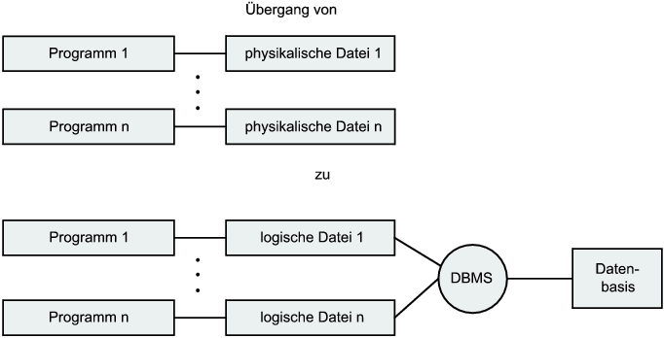
Isolierte Dateien versus zentrale Datenbasis
Notes:
7

Slide 8
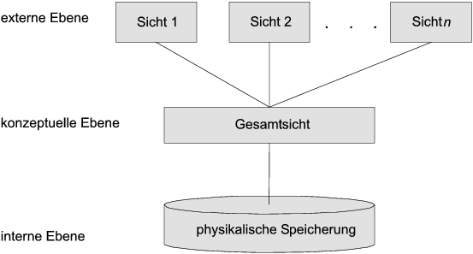
Drei Abstraktionsebenen eines Datenbanksystems
Notes:
8
Man unterscheidet drei Abstraktionsebenen im Datenbanksystem
Konzeptuelle Ebene
Hier wird, unabhängig von allen Anwenderprogrammen, die Gesamtheit aller Daten, ihre Strukturierung und ihre Beziehungen untereinander beschrieben. Die Formulierung erfolgt vom enterprise administrator mittels einer DDL (data definition language). Das Ergebnis ist das konzeptuelle Schema, auch genannt Datenbankschema.

Slide 9
Drei Abstraktionsebenen eines Datenbanksystems
Die konzeptionelle Schicht beschreibt die Gesamtheit aller Daten, welche innerhalb der Datenbank verwaltet werden. Dazu gehört die Festlegung von Beziehungen, Integritätsbedingungen und Operationen. Diese Schicht bildet die in der Realität existierenden Strukturen ab.
Notes:
9
Man unterscheidet drei Abstraktionsebenen im Datenbanksystem
Konzeptuelle Ebene
Hier wird, unabhängig von allen Anwenderprogrammen, die Gesamtheit aller Daten, ihre Strukturierung und ihre Beziehungen untereinander beschrieben. Die Formulierung erfolgt vom enterprise administrator mittels einer DDL (data definition language). Das Ergebnis ist das konzeptuelle Schema, auch genannt Datenbankschema.

Slide 10
Drei Abstraktionsebenen eines Datenbanksystems
Notes:
10
Externe Ebene
Hier wird für jede Benutzergruppe eine spezielle anwendungsbezogene Sicht der Daten (view) spezifiziert. Die Beschreibung erfolgt durch den application administrator mittels einer DDL, der Umgang vom Benutzer erfolgt durch eine DML (data manipulation language). Ergebnis ist das externe Schema.

Slide 11
Drei Abstraktionsebenen eines Datenbanksystems
Die externe Schicht beschreibt die einzelnen Sichten der Benutzer. Jeder Benutzer sieht dabei nur die für ihn relevanten Daten.
Notes:
11
Externe Ebene
Hier wird für jede Benutzergruppe eine spezielle anwendungsbezogene Sicht der Daten (view) spezifiziert. Die Beschreibung erfolgt durch den application administrator mittels einer DDL, der Umgang vom Benutzer erfolgt durch eine DML (data manipulation language). Ergebnis ist das externe Schema.

Slide 12
Drei Abstraktionsebenen eines Datenbanksystems
Notes:
12
Interne Ebene
Hier wird festgelegt, in welcher Form die logisch beschriebenen Daten im Speicher abgelegt werden sollen. Geregelt werden record-Aufbau, Darstellung der Datenbestandteile, Dateiorganisation, Zugriffspfade. Für einen effizienten Entwurf werden statistische Informationen über die Häufigkeit der Zugriffe benötigt. Die Formulierung erfolgt durch den database administrator. Ergebnis ist das interne Schema.

Slide 13
Drei Abstraktionsebenen eines Datenbanksystems
Die interne Schicht beschreibt die physische Datenorganisation. Sie enthält alle Informationen über den Aufbau der abgespeicherten Daten, die Speicherung der Daten und über die Zugriffspfade. Das verfolgte Ziel ist dabei ein effizienter Zugriff auf die gespeicherten Informationen.
Notes:
13
Interne Ebene
Hier wird festgelegt, in welcher Form die logisch beschriebenen Daten im Speicher abgelegt werden sollen. Geregelt werden record-Aufbau, Darstellung der Datenbestandteile, Dateiorganisation, Zugriffspfade. Für einen effizienten Entwurf werden statistische Informationen über die Häufigkeit der Zugriffe benötigt. Die Formulierung erfolgt durch den database administrator. Ergebnis ist das interne Schema.

Slide 14
Lernen: Drei-Schichten-Architektur eines Datenbanksystems
Die externe Schicht beschreibt die einzelnen Sichten der Benutzer. Jeder Benutzer sieht dabei nur die für ihn relevanten Daten.
Die konzeptionelle Schicht beschreibt die Gesamtheit aller Daten, welche innerhalb der Datenbank verwaltet werden. Dazu gehört die Festlegung von Beziehungen, Integritätsbedingungen und Operationen. Diese Schicht bildet die in der Realität existierenden Strukturen ab.
Die interne Schicht beschreibt die physische Datenorganisation. Sie enthält alle Informationen über den Aufbau der abgespeicherten Daten, die Speicherung der Daten und über die Zugriffspfade. Das verfolgte Ziel ist dabei ein effizienter Zugriff auf die gespeicherten Informationen.

Slide 15
Datenunabhängigkeit: zwei Aspekte
Zum einen wird die physische Datenunabhängigkeit dadurch gewährleistet, dass die interne Schicht von der konzeptionellen und der externen Schicht getrennt ist. Das heißt, Änderungen an der Hardware oder der physischen Speicherorganisation der Daten, wirken sich nicht auf die anderen Schichten aus.
Zum anderen wird die logische Datenunabhängigkeit dadurch gewährleistet, dass die externe und die konzeptionelle Schicht voneinander getrennt sind.
So haben Änderungen an der konzeptionellen Schicht, also der Datenbankstruktur, keine Auswirkungen auf die Benutzerschnittstelle des Systems (z. B. Formulare der Nutzer).

Slide 16
Transformationsregeln
… für Verbindungen zwischen den Ebenen
Bundesbahn
    externes Schema = Anzeige der Stadtverbindungen
    konzeptuelles Schema = Kursbuch
    internes Schema = Umsetzung auf Dateisystem
Personaldatei
    externes Schema = Anzeige Geburtstagsliste (Name/Datum)
    konzeptuelles Schema = Alle Daten zur Person
    internes Schema = Umsetzung auf Dateisystem
Notes:
16

Slide 17

Realität vs. Datenbankinhalt
Bsp.: Artikel eines Textilienmarkts

Slide 18
Realität vs. Datenbankinhalt
Bsp.: Artikel eines Textilienmarkts
Name | Art | Größe | Preis
T-Shirt | Grundausstattung | XL | 52,00

Slide 19

Realität vs. Datenbankinhalt
Bsp.: Artikel eines Textilienmarkts
für Verwaltung des Textiliengeschäfts von Bedeutung?
ja
Preis
Größe
Material
nein
Geruch
Name Näherin
Uhrzeit der Herstellung

Slide 20
DB-Inhalt: nur Ausschnitt
= „Abstraktion"

Slide 21
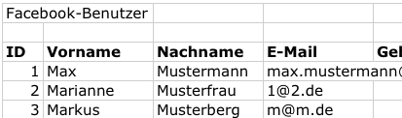
Relationales Datenbankmodell
Daten werden in Tabellenstrukturen abgelegt
Andere Modelle z.B.
Objektorientiertes DB-Modell
hierarchisches DB-Modell

Slide 22
Aufbau einer Datentabelle
Tabelle
Spaltenüberschriften =
„Feldname“
Artikelnummer | Name | Preis
1 | Lappen | 1,99
2 | Spülmittel | 4,88
 | Waschmittel | 3,49
Zeilen =
„Datensätze“
Spalten =
"Attribute"

Slide 23
Aufbau einer Datentabelle
Tabelle
Spaltenüberschriften =
„Feldname“
Feldname | Feldname | Feldname
1 | Lappen | 1,99
Ich bin ein Datensatz!
3 | Waschmittel | 3,49
Zeilen =
„Datensätze“
Spalten =
"Attribute"

